Slide 1
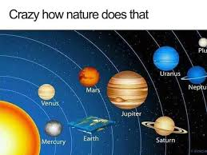

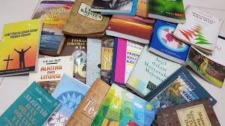
TEOLOGI EKOLOGI
Penatua John FoEh - Jakarta, 5 Februari 2021
WEBINAR PENULISAN BUKU SABDA
Gereja Protestan di Indonesia bagian Barat 2020/2021

Slide 2
BEBERAPA ISTILAH PENTING:
Ekologi adalah; ilmu yang mempelajari tentang hubungan timbal balik antara makluk hidup dan lingkungannya.
Ekosistem adalah; suatu kawasan alam yang di dalamnya tercakup unsur-unsur hayati (organisme) dan unsur-unsur non hayati (zat-zat tidak hidup) serta antara unsur-unsur tersebut terjadi hubungan timbal-balik.
Sistem adalah himpunan komponen-komponen atau elemen-elemen atau bagian yang saling berkaitan
Lingkungan Hidup adalah; semua faktor biotik dan abiotik yang berada di sekitar makluk hidup yang merupakan kesatuan ruang dengan semua benda, daya, keadaan (tatanan alam) dan makhluk hidup termasuk manusia dengan perilakunya yang mempengaruhi kelangsungan perikehidupan dan kesejahteraan manusia serta makhluk hidup lainnya.

Slide 3
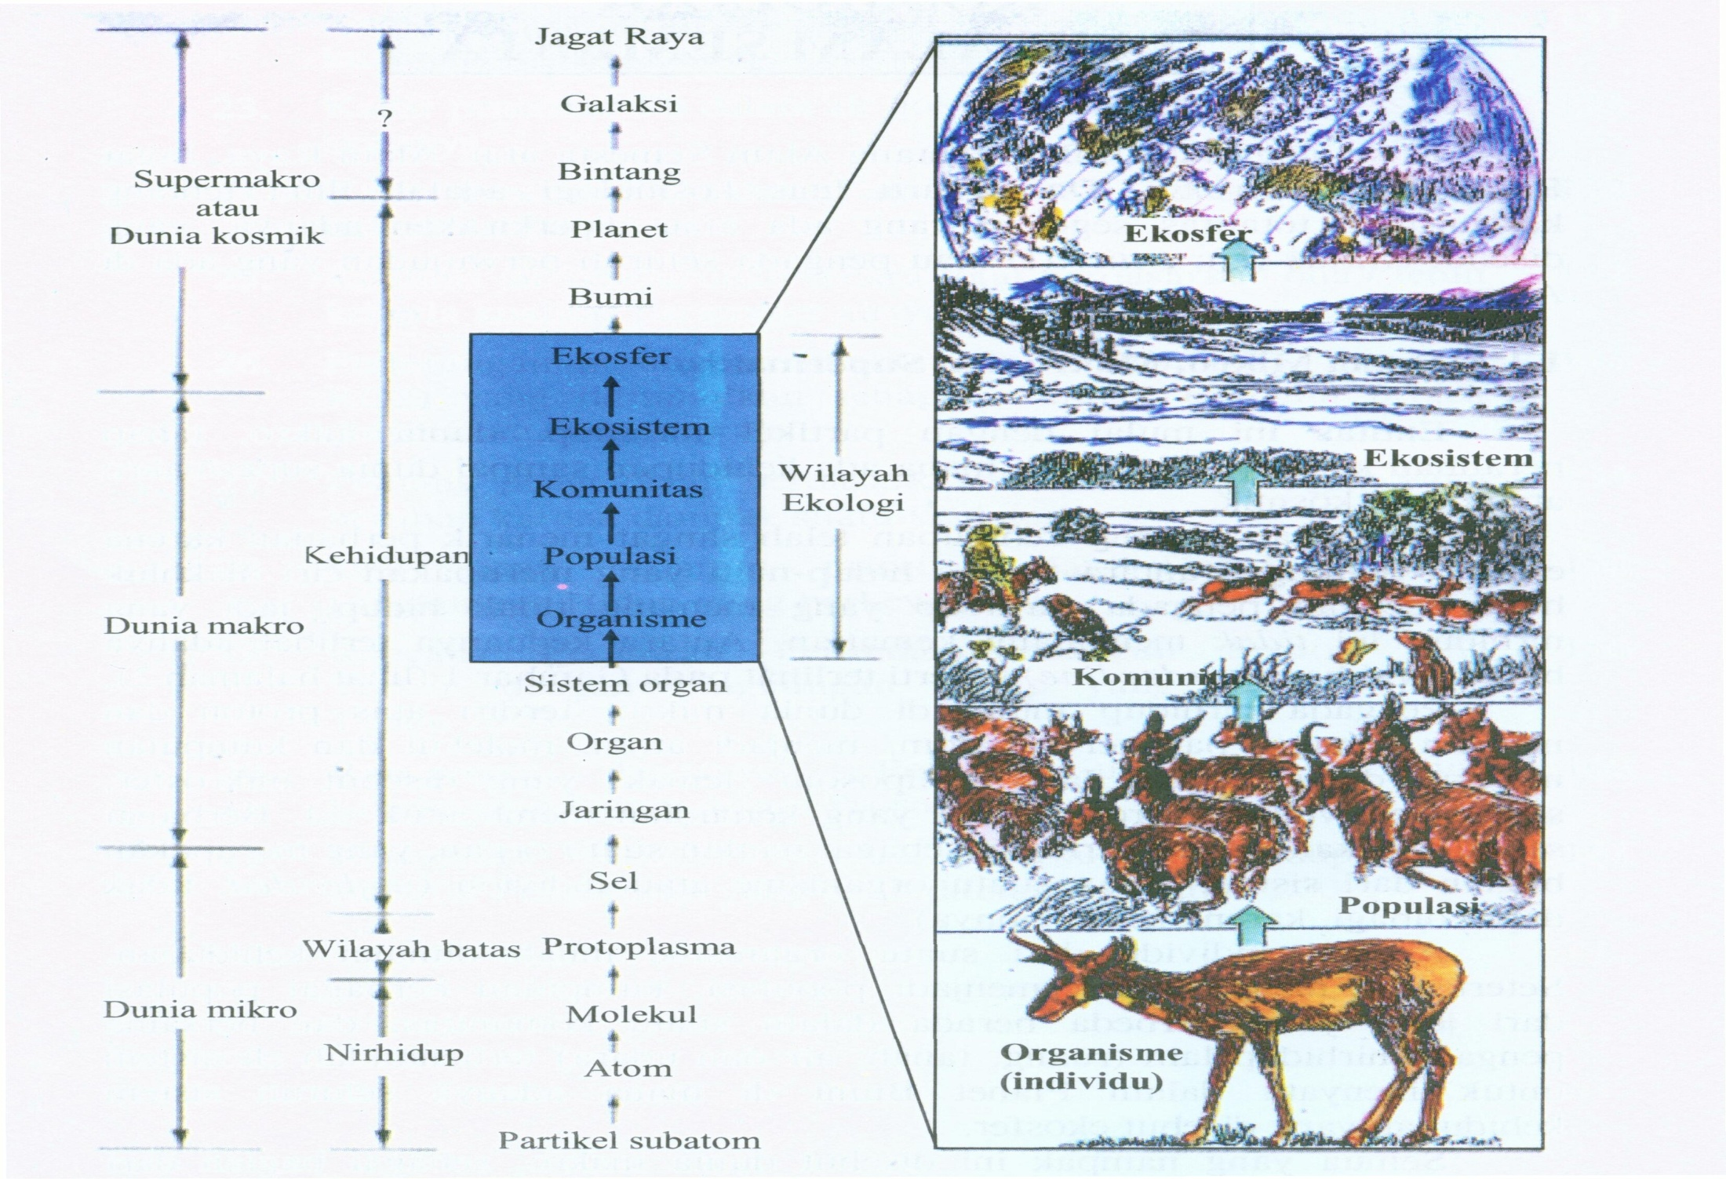
DI MANA PERAN THEOLOGI: SEJAK AWAL & NANTI?

Slide 4
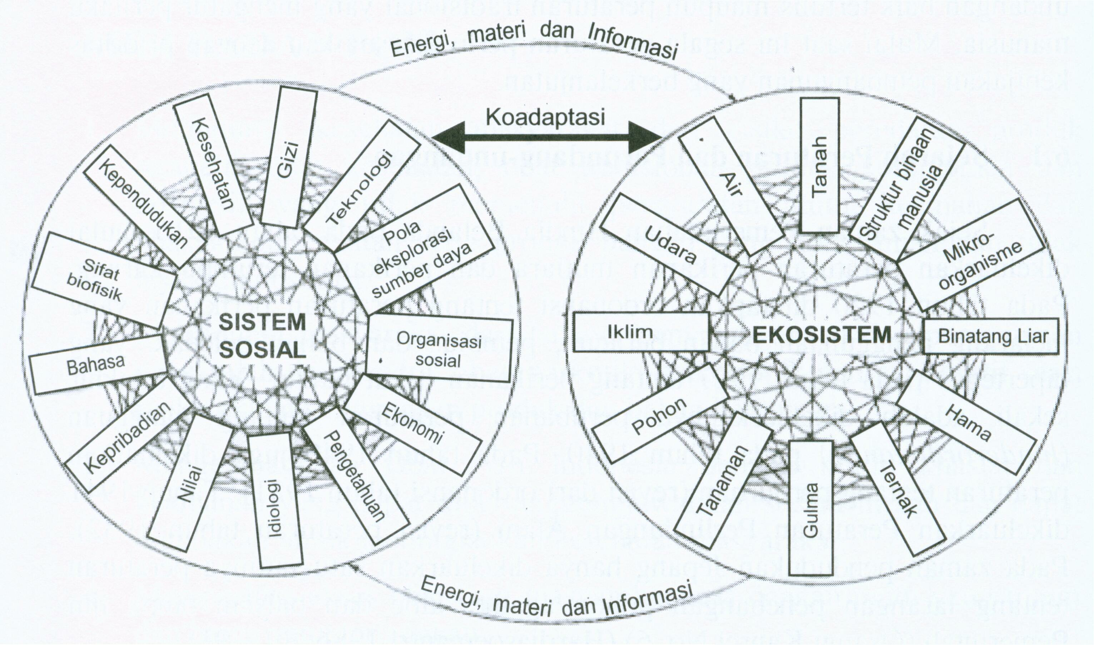

Slide 5
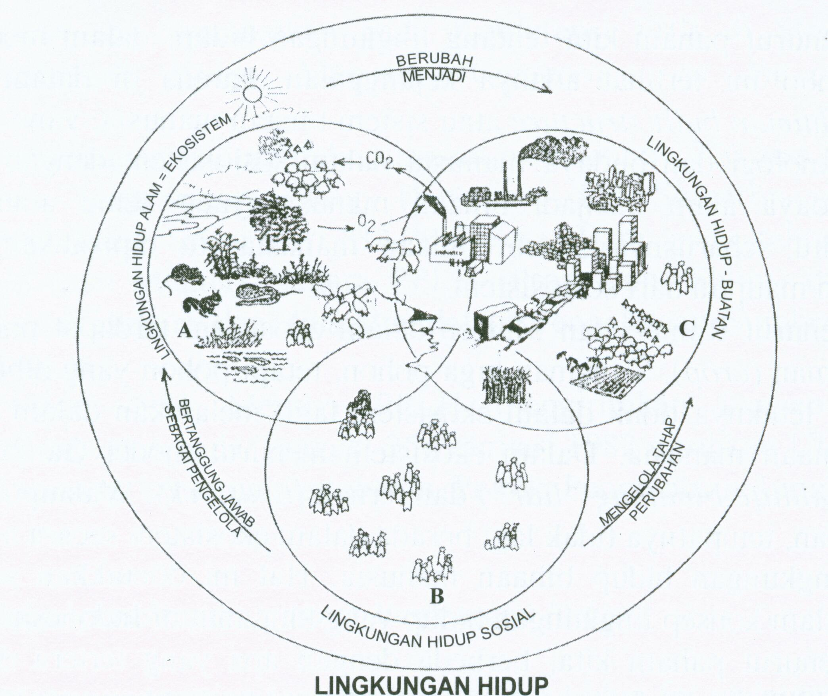

Slide 6
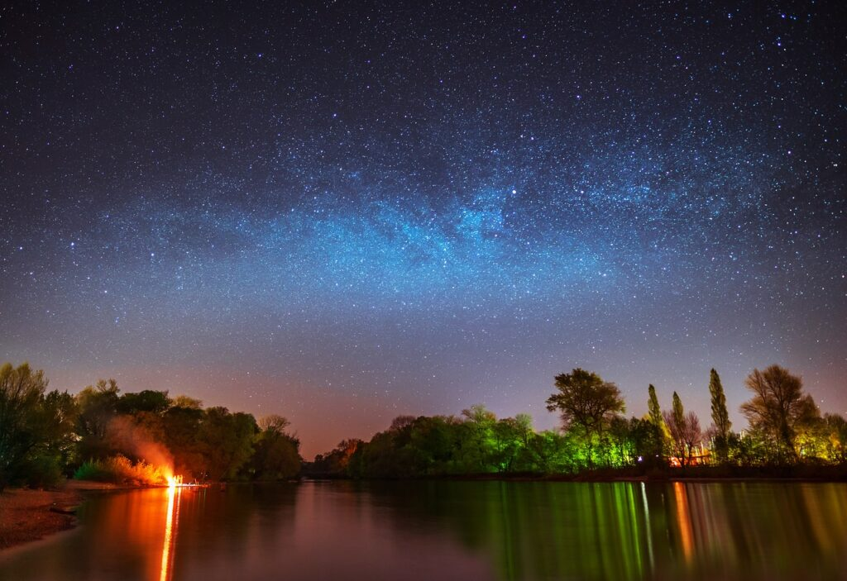
ALAM YANG INDAH : KESEIMBANGAN EKOSISTEM
KEJADIAN 1 : 14-35 dan khusus Kejadian 1 : 35
MAKA ALLAH MELIHAT SEGALA YANG DIJADIKAN-NYA ITU, SUNGGUH AMAT BAIK. JADILAH PETANG DAN JADILAH PAGI, ITULAH HARI KE ENAM.

Slide 7
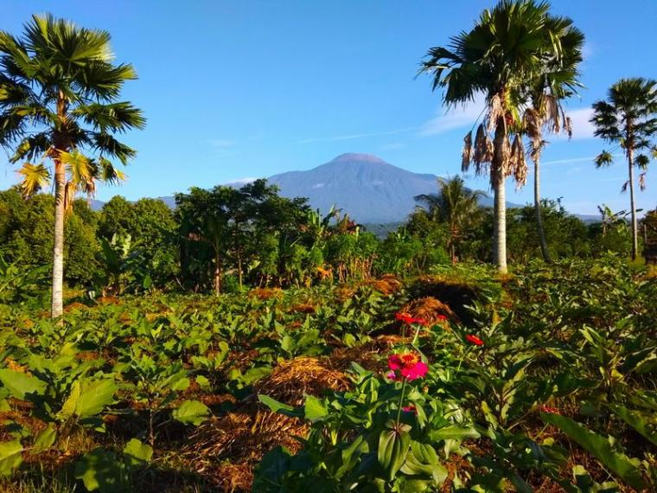
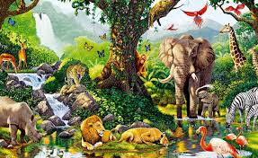
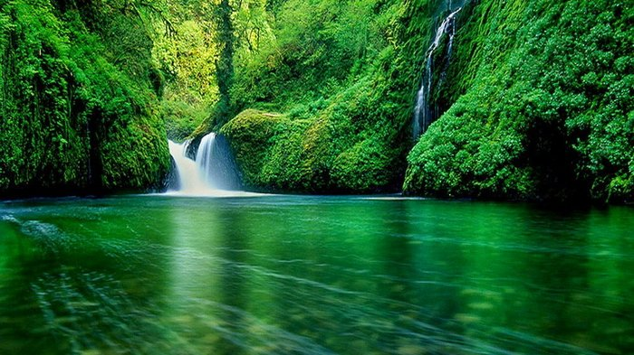
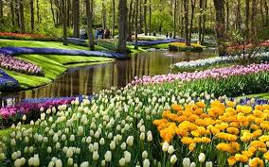
INDAH DAN LENGKAP CIPTAAN TUHAN

Slide 8
PROSES PENCIPTAAN ALAM RAYA TIDAK SERTA MERTA SEPERTI GAMBAR DI ATAS BUKAN?
Kejadian 1 : 1 .... Langit dan bumi. Pada di ayat 1 – 35 bumi bukan cetris tapi CAHAYA (Matahari = Heliocentris)?
Bagaimana dibandingkan dengan Teori Big Bang? Yang justru lebih logis dari sisi ilmu pengetahuan ilmiah?
Pemahaman Iman GPIB (sebagai Theologia GPIB) mulai dengan Allah Tri Tunggal lalu ke Abraham sebagai tokoh agama monotheis.
Di mana Theologia GPIB sebelum kejatuhan manusia?
Adam apakah manusia pertama?

Slide 9
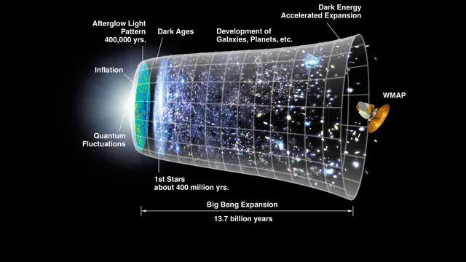

Slide 10
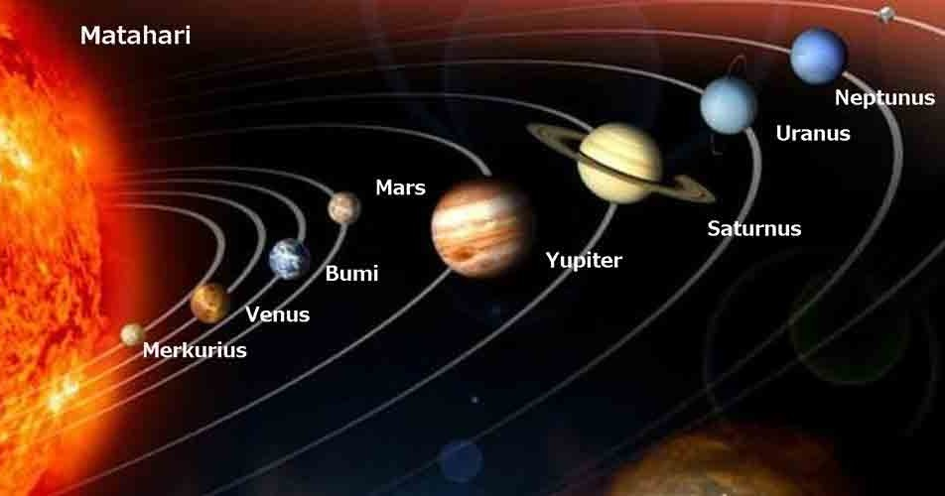

Slide 11
SEKILAS MENGENAI TEORI BIG BANG:
Sudah sejak lama Teori Big Bang atau Dentuman Besar disebut sebagai penyebab terbesar terbentuknya alam semesta pada hampir 14 miliar tahun lalu.
Berdasarkan permodelan ledakan ini, alam semesta, awalnya dalam keadaan sangat panas dan padat, mengembang secara terus menerus hingga mendingin pada waktu ini.
Dalam pengukuran tahun 2009, keadaan awal alam semesta bermula sekitar 13,7 miliar tahun lalu, yang kemudian dijadikan sebagai referensi waktu terjadinya Dentuman Besar.
Teori ini telah memberikan penjelasan paling komprehensif dan akurat yang didukung oleh metode ilmiah beserta pengamatan. Demikian dikutip dari Live Science, 2019

Slide 12
CONTOH LAIN SEBELUM KEJATUHAN MANUSIA
Bagaimana dengan kritik para ilmuan bahwa Kejadian 1 : 28 justru awal perintah mengancurkan bumi?
Penemuan tulang belulang manusia purba dan binatang purba yang beumur jutaan tahun sebelumnya?
Bahannya terbuat dari apa, masih menyisakan tanda tanya sampai saat ini.
Penggunaan kata langi dan bumi saja tanpa bicara alam semesta dengan alasan apa?
Malaikat misalnya digambarkan sebagai orang bersayap? Dasarnya apa?
Apakah di luar sistem galaksi ini ada kehidupan lain yang bentuknya juga lain seperti Alien?
Tuduhan Lynn White terkait Kej. 1:28 (kata “menguasai”)
Dst, sebagai hal-hal yang menggiring kepada ATHEIS?

Slide 13
Masalah Ekologis dan
Lingkungan Hidup Saat Ini

Slide 14
MASALAH LINGKUNGAN
► Kualitas lingkungan semakin menurun, laju pencemaran dan kerusakan lingkungan terus meningkat
Pencemaran air
Pencemaran udara di kota-kota besar
Pencemaran limbah domestik dan sampah
Kontaminasi dari bahan berbahaya dan beracun (B3)
Kerusakan ekosistem hutan hujan tropika
Kerusakan Daerah Aliran Sungai (DAS)
Kerusakan ekosistem danau
Kerusakan ekosistem pesisir dan laut
Kerusakan lingkungan akibat kegiatan pertambangan
Pemanasan bumi
Penipisan lapisan ozon
Bencana lingkungan: banjir dan longsor, kekeringan, kebakaran hutan dan lahan

Slide 15

PERHATIAN !
SDA & LH
ANUGERAH TUHAN YANG LUAR BIASA ITU, SEKARANG TELAH “TERDEGRADASI” BAIK KUANTITAS MAUPUN KUALITASNYA

Slide 16
LIHATLAH
DAMPAK “SALAH URUS”
SDA & LH DIMAKSUD, BAIK DI INDONESIA MAUPUN DI BELAHAN DUNIA LAINNYA

Slide 17
DINAMIKA KEPENDUDUKAN, PERKEMBANGAN EKONOMI & PERTUMBUHAN INDUSTRI MENYEBABKAN:
Degradasi Lingkungan Alam
Degradasi Lahan & Hutan
Banjir & Kekeringan
Sampah, Limbah, BBB
Pencemaran Udara dan Air (Sungai, Danau, Laut)
Permintaan Lingkungan Buatan, dll

Slide 18
ISU-ISU STRATEGIS
Kemerosotan SDA & Perubahan Lingkungan Hidup Global semakin mengancam kualitas lingkungan biosfer, indikatornya:
Perubahan pola iklim
Kerusakan keaneka-ragaman hayati menurun
Suhu bumi meningkat
Penipisan Lapisan Ozon
Radiasi, dll

Slide 19
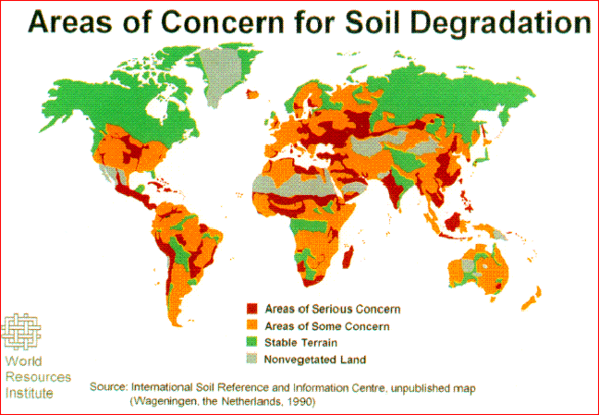
http://www.icrisat.org/gt-aes/TATA/images/concern.gif

Slide 20
Muncullah berbagai Bencana !
Bencana adalah peristiwa atau rangkaian peristiwa yang mengancam dan mengganggu kehidupan dan penghidupan masyarakat yang disebabkan, baik oleh faktor alam dan/atau non-alam maupun faktor manusia sehingga mengakibatkan timbulnya korban jiwa manusia, kerusakan lingkungan, kerugian harta benda, dan dampak psikologis.
(UU 24/2007)
20

Slide 21
BENCANA DAN PENYEBABNYA SALING BERKAIT SATU DENGAN LAINNYA:
Geologi:
  Gempabumi, tsunami, longsor, gerakan tanah
Hidro-meteorologi:
  Banjir, topan, banjir bandang,kekeringan
Biologi:
  Berbagai penyakit manusia, penyakit tanaman dan hewan
Teknologi:
  Kecelakaan transportasi, polusi industri
Lingkungan:
  Kebakaran, perambahan dan penggundulan hutan, pencemaran & kerusakan biota laut
Sosial:
  Konflik dan tumpang tindih penggunaan lahan, terrorisme, dll.
21

Slide 22
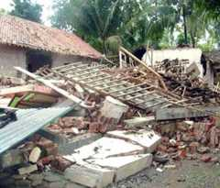
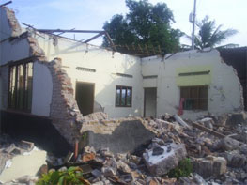
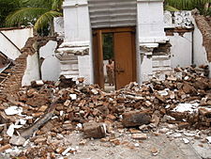

Dampak Bencana Gempa Bumi: Contoh DIY (3.098 orang tewas)

Slide 23
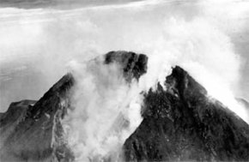
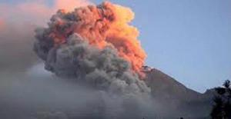
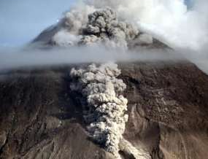
Kawah Merapi terbentuk karena Letusan 1930 (letusan terbesar pada abad XX, korban 1369 org).
Tahun 2010, terjadi lagi letusan yang menelan korban harta benda yang tidak sedikit.
25 orang korban tewas yang tidak mengungsi.

Slide 24
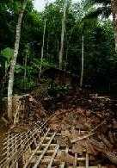
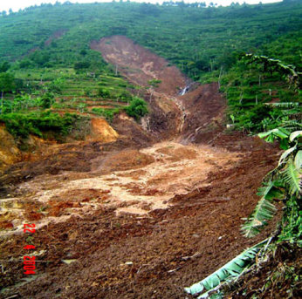
TANAH LONGSOR DI BERBAGAI KAWASAN DI INDONESIA

Slide 25
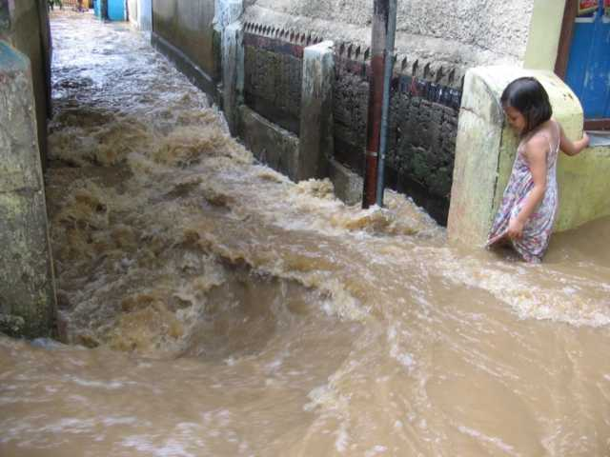
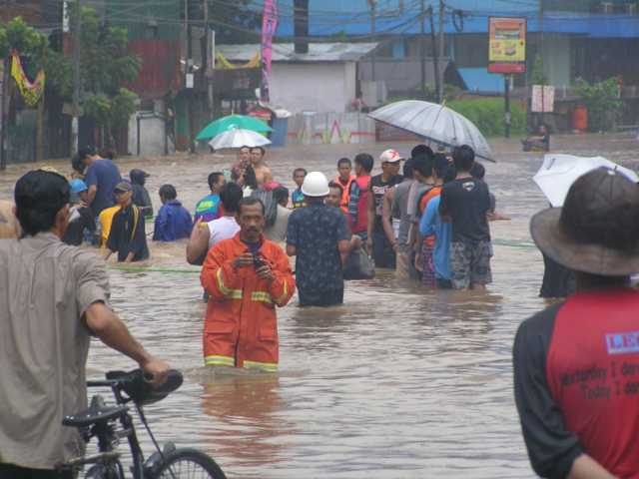
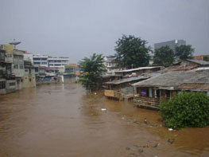
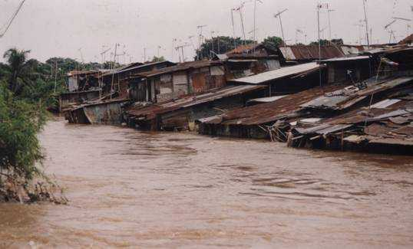
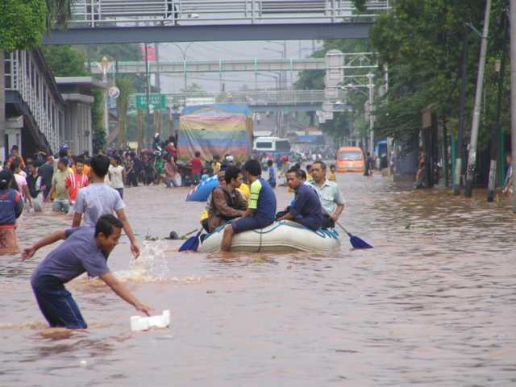
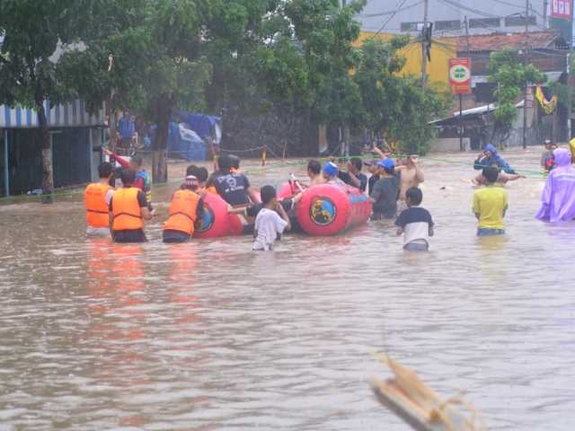
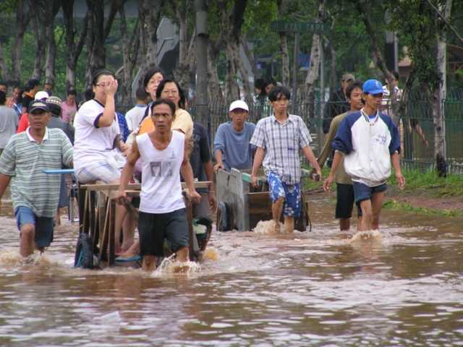
BANJIR

Slide 26
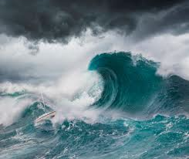
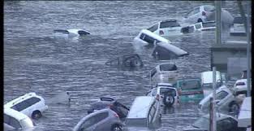
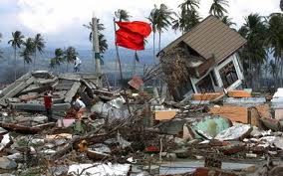
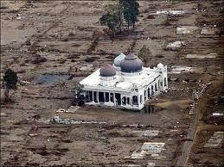
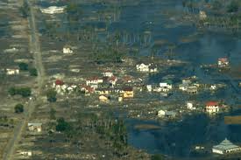
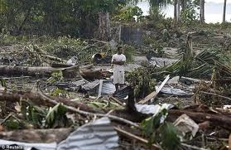
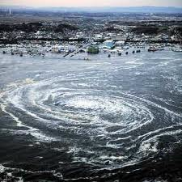
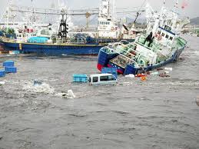
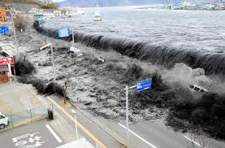
BENCANA TSUNAMI DI ACEH, NIAS & MENTAWAI:
(Korban ribuan jiwa, harta benda ludes)

Slide 27
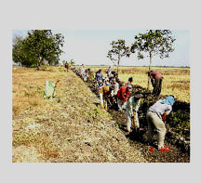
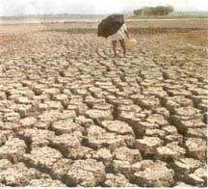
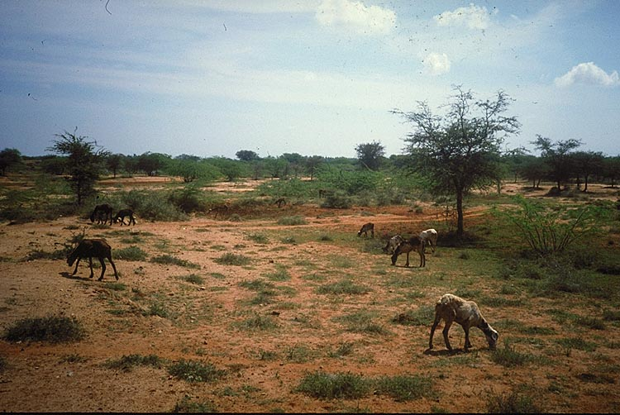
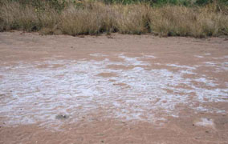
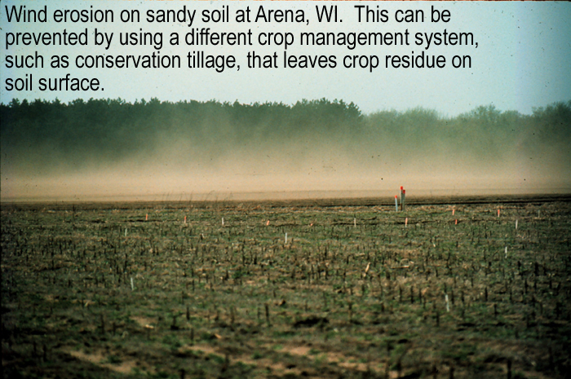
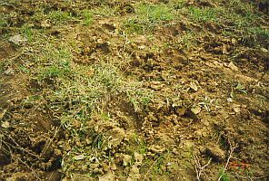
BENCANA KEKERINGAN & KERUSAKAN TANAH

Slide 28
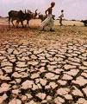

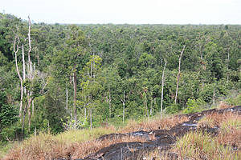
Air semakin langka, kehidupan semakin sengsara.
Berbagai upaya dilakukan untuk menyelamatkan BUMI dengan hasil yang tidak atau belum jelas.

Slide 29
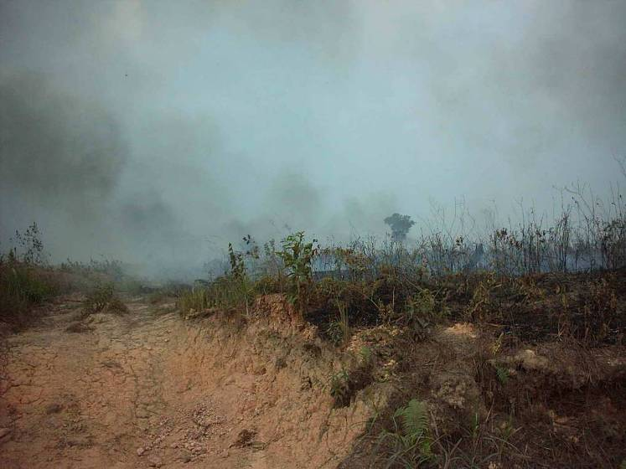
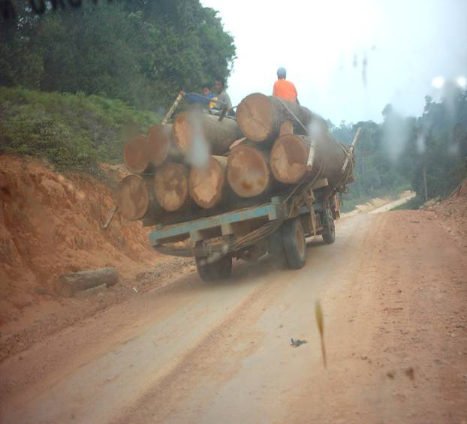
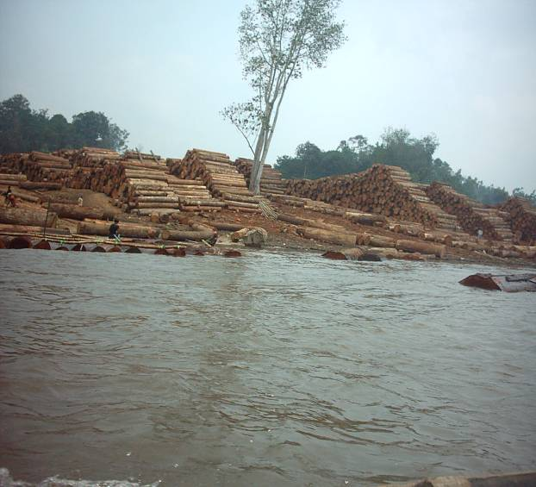
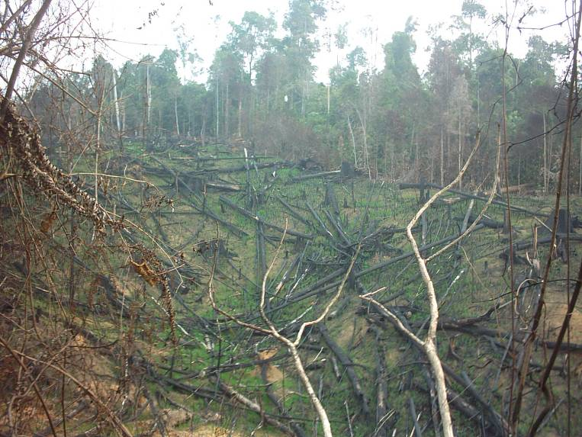
AKTIFITAS ILLEGAL DI DALAM KAWASAN HUTAN
Penebangan Liar
Pencurian Kayu
Perambahan Hutan
Perladangan Liar
Pengembalaan Liar

Slide 30
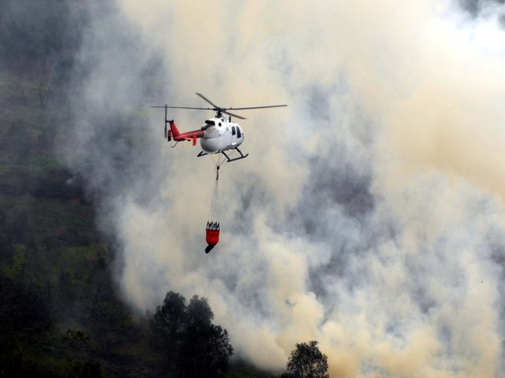



KEBAKARAN HUTAN DAN RUSAKNYA EKOSISTEM
Memadamkan kebakaran hutan
Daerah Rawan Kebakaran Hutan

Slide 31




Bahaya/Dampak Teknologi
Kecelakaan Pesawat
Semburan lumpur Sidoarjo
Akibat Radiasi Nuklir / Radioaktif
Korban Flu Burung

Slide 32




TEROR & KONFLIK SOSIAL:

Slide 33


FAKTOR-FAKTOR LAIN PENYEBAB PERUBAHAN IKLIM
Pencemaran dari Pabrik-pabrik
  Degradasi lahan
  Polusi air & udara
  Masalah kesehatan
Pertanian berkontribusi pada pemanasan global
  Dekomposisi tanaman menghasilkan CO2
  Sawah & kotoran ternak memproduksi gas metan
  Gas lain (NO) dari pupuk, dsb.

Slide 34




Contoh-contoh “Sumber Pencemaran Lingkungan”

Slide 35




Pencemaran Asam (mercuri) dari pertambangan
Sediment transport

Slide 36

Akibat Dari Global Warming
Dampak Terhadap Pertanian:
  Banjir, terutama pada lahan dekat dan sekitar pantai.
  Menurunkan produktivitas hasil
  Meningkatkan CO2, mengacaukan pertumbuhan tanaman serta merusak efisiensi penggunaan air
  Meningkatkan cuaca ekstrim
  Meningkatkan hama dan penyakit
  Merobah zona iklim, misalnya jika;
      Afrika Utara “bagus” ….. maka
      Amerika Utara “buruk”

Slide 37




Kabut Asap Polusi
Es di kutub mencair
Suhu udara tinggi di perkotaan
Hujan Asam

Slide 38










Penyebab Permasalahan
SEMUA
Akibat Ulah Manusia

Slide 39
APA KATA TEOLOGI, TERUTAMA TEOLOGIA KRISTEN TENTANG HAL INI? BAGAIMANA MEMBANGUN PEMAHAMAN BARU TENTANG TANGGUNG JAWAB MEMELIHARA CIPTAAN TUHAN?

Slide 40
GEREJA HARUS CARI SOLUSI DAN KEMBANGKAN TEOLOGI KRISTENNYA TENTANG KELESTARIAN
ALAM SEMESTA
SADARKAH KITA, BAHWA BUMI TEMPAT TINGGAL KITA DAN MUNGKIN ALAM RAYA SUDAH RUSAK?
Gaya hidup manusia yang tidak ramah lingkungan dan eksploitasi alam yang berlebihan telah membuat alam dan lingkungan hidup menjadi rusak dan terjadilah ketidakadilan ekologi.
Alam dilihat hanya sebagai objek, alat, dan sarana bagi pemenuhan kebutuhan dan kepentingan manusia (Anthropocentris)
Hukum gereja dan fakta ilmiah yg belum sejalan : Copernicus
Sebagian besar manusia menjurus ke consumerisme dan hedonisme yang tidak bersahabat dengan alam
Bagaimana gereja sebagai misi Allah membangun kembali pemahaman tentang keharmonisan ciptaan manusia dan alam ?

Slide 41
DALAM KAITAN DENGAN OVER CONSUMPTION, PERHATIKAN KEY ISSUES AND RISKS BERIKUT:
Ancaman berbagai penyakit karena impor bahan makanan masih berlangsung dan terus meningkat.
Di Inggris, setiap tahun memberi makan ternak dalam jumlah yang cukup besar untuk memberi makan 250.000.000 orang
Seandainya orang Amerika mengurangi konsumsi daging mereka hingga 10%, hal itu dapat menghemat 12.000.000 ton padi-padian yang cukup untuk memberi makan 60.000.000 orang (jumlah penduduk Britania Raya)
Seandainya semua orang Amerika menjadi vegetarian, maka hal itu akan menghemat padi-padian yang dapat memberi makan 600.000.000 orang (jumlah penduduk India)
1/3 hasil panen gandum dunia dan lebih dari 90% kacang kedelai digunakan untuk pakan ternak.
Biji-bijian yang saat ini dimakan hewan ternak cukup untuk memberi 2 miliar makan orang.
John FoEh

Slide 42
Diperlukan 10 kg pakan untuk memproduksi 1 kg daging sapi.
4 hingga 5,5 kg biji-bijian untuk menghasilkan 1 kg daging babi.
2,1 hingga 3 kg biji-bijian utk menghasilkan 1 kg daging unggas.
Konversi ke biji jagung, produktivitas / ha = 3,5 ton, target dgn jenis hibrida 6 ton biji/ha.
Jadi untuk memproduksi 1 ekor babi dgn berat 100 kg dibutuhkan sekitar 500 kg biji jagung atau setara dengan sekitar 0,125 Ha lahan jagung.
Kebutuhan air per ekor babi dewasa adalah 50 l / kepala / hari
Konsumsi daging nasional per kapita / tahun = 14,6 kg, untuk NTT misalnya hanya 1,6 kg/kapita/tahun untuk daging sapi dan 4,2 kg/kapita/tahun daging babi.

Slide 43
LALU BAGAIMANA DENGAN SIKAP GEREJA ATAU TEOLOGIA KRISTEN: (Agen Misi Keselamatan Allah) ?

Slide 44
SEGERA MULAI DENGAN ETIKA LINGKUNGAN HIDUP UNTUK MENGATASI GAYA HIDUP KONSUMTIF:
Bumi dan alam raya yang Tuhan karuniakan kepada manusia dan segala ciptaannya, kini telah berada dalam suatu kondisi yang sangat memprihatinkan.
Jika di awal penciptaan, keserakahan menyebabkan manusia jatuh dalam dosa maka saat ini –dengan gaya affluenza (gaya hidup konsumtif) yang tidak lagi mempertimbangkan azas kegunaan dan keseimbangan ekologis – maka kondisi bumi menjadi semakin kritis.
Salah satu model etika terapan dalam upaya penyelamatan SDA dan LH, adalah apa yang disebut dengan “green paradigm” yang menanwarkan “green consumption”.
GEREJA HARUS MEMULAI DARI SINI, SEKARANG!

Slide 45
Hal-hal yang harus segera dibahas dari
Aspek Teologis:
Perbedaan pemahaman tentang; Antroposentrisme, Biosentrisme & Ekosentrisme
Hubungan Gereja, Masyarakat dan Agama-agama terkait Keselamatan SDA dan LH yang pada gilirannya juga menyangkut KESELAMATAN UMAT MANUSIA
Penguatan kearifan lokal di berbagai tempat dari sisi Teologi yang benar.
Manusia diarahkan pada kebijaksanaan penggunaan SDA yang terbatas tanpa melupakan generasi berikut
Pemahaman teologis tentang SDA & LH disediakan bukan untuk manusia saja, melainkan juga untuk makhluk hidup yang lain.

Slide 46
Gereja membahas dan mengkampanyekan aspek teologis dari hal-hal berikut ini:
  Menciptakan budaya untuk mencintai dan memelihara SDA di sekitar lingkungannya.
  Mengurangi sampah dapur dan membiasakan membuang sampah pada tempatnya
  Tidak melakukan kebiasaan memburu binatang langka serta menghentikan kebiasaan mengoleksi binatang demi kepentingan pribadi
  Mengampanyekan penggunakan peralatan rumah tangga yang ramah lingkungan serta mendukung gerakan go green.
  Menghemat pemakaian kertas dan plastik
  Menghemat dalam penggunaan air tanah

Slide 47
  Menghemat penggunaan energi (listrik, BBM, gas, dll)
  Selalu menggunakan prinsip 4R (Reduce, Re-use, Recycle, Repair)
  Berpartisipasi aktif dalam kampanye pelestarian SDA dan LH
  Meningkatkan pemanfaatan sumberdaya terbarukan untuk kebutuhan energi.
  Penggantian teknologi yang tidak merusak ozon.
  Menggunakan predator alami untuk membasmi hama tanaman.
  Pemberdayaan taman kota dan lingkungan buatan lainnya
  Pemanfaatan limbah pertanian dan peternakan sebagai pupuk organic, dsb.

Slide 48
KAJIAN TEOLOGI PRAKTIS TENTANG PEMBANGUNAN BERKELANJUTAN
EKONOMI
SOSIAL
LINGKUNGAN
HIDUP
Serasi, Selaras, Seimbang

Slide 49
PENUTUP
Gereja sebagai Agen Misi Meselamatan Allah perlu lebih banyak bicara tentang krisis ekologi dan etika lingkungan.
Penegakan keadilan bukan hanya kepada manusia tetapi juga kepada seluruh ciptaan Allah.
Kitab Kejadian 1:27-28 harus dimaknai sebagai membawa kedamaian maupun keharmonisan manusia dengan ciptaan Allah yang lainnya.
Penegakkan keadilan terhadap alam menjaga manusia untuk tidak semena-mena melakukan tindakan ekspolitasi terhadap alam demi keuntungan diri dan kelompoknya.
Gereja juga perlu membahas Injil Matius 28:18-20 dari persepktif ekologi.
Amanat Agung agar murid-murid melakukannya kepada dunia.

Slide 50
Para Murid-Nya diperintahkan untuk mengajarkan segala perintah Allah kepada semua bangsa agar memiliki perpektif yang sama tentang keharmonisan penciptaan.
Injil keselamatan yang diberitakan oleh gereja sebagai agen misi Allah bersifat restorasi relasi yang rusak menjadi harmonis.
Pewartaan berita keadilan dan keselamatan tidak hanya berpusat pada manusia belaka (antropocentris) namun pada seluruh tatanan ciptaan yang ada.
Semua ciptaan adalah berharga dan cerminan keagungan Allah. Mazmur 104 menggambarkan kebesaran Tuhan dalam segala ciptaan-Nya.
Semua ciptaan (kosmos) diselamatkan melalui Kristus (Kolose 1:15-23)
Diperlukan pemahaman ulang tentang: Teologi Penciptaan, Solidaritas dengan Alam dan Spiritualitas Ekologis

Slide 51

Gereja sebagai Agen Missi Allah
pada hakekatnya; harus bisa mengantar umatnya untuk berdamai dengan alam dan lingkungan sesama ciptaan sehingga ekosistemnya tetap berada dalam “keseimbangan” sebagaimana awal penciptaan.

Slide 52

TERIMA KASIH
SELAMAT MEMBAHAS DARI
ASPEK TEOLOGIS

Slide 53
SUMBER REFERENSI:
Armi Susandi, 2010. Adaptasi Perubahan Iklim. Sesi 3 TOT and Workshop, Ikatan Alumni ITB for GCC.
CIFOR, 2010. Pedoman CIFOR tentang Hutan, Perubahan Iklim dan REDD. Center for International Forestry Research, Bogor.
Digging Deeper: Decoding REDD+ Trouble in Forest? Carbon, Conflict and Communities. RECOFTC, Bangkok 2010.
FoEh, John E.H.J., 2008. Pengelolaan Sumberdaya Alam dan Lingkungan Hidup. KONFERENSI GEREJA DAN MASYARAKAT VIII, TAHUN 2008 - PGI dan GPI, Cipayung, 17 – 21 November 2008.
FoEh, John E.H.J., 2015. Urgensi Penelitian Teologis Dalam Mengelola Sumberdaya Alam dan Lingkungan Hidup. Kuliah Umum di STAKEN Tana Toraja, 15 Agustus 2015
Iwan Wibisono, 2008. Forest Climate Policy Coordinator, Program Iklim dan
Energi. WWF-Indonesia.
Husnul Khitam, 2016. Kontekstualisasi Teologi sebagai Basis Gerakan Ekologi. DINIKA
Academic Journal of Islamic Studies.Volume 1, Number 2, May - August 2016 ISSN: 2503-4219 (p); 2503-4227 (e)

Slide 54
Katu, Jefri Hina Remi, 2020. Teologi Ekologi: Suatu Isu Etika Menuju Eskatologi Kristen. Caraka; Jurnal Teologi Biblika dan Praktika, Vol. 1 No. 1, Mei 2020.
Leathers & Foster, 2004. Agricultural Production and the Environment. The World Food Problem. http://www.lastfirst.net/images/product/R004548.jpg.
Ludji Irene, 2014. Spiritualitas Lingkungan Hidup: Respon Iman Kristen Terhadap Krisis Ekologi. Disampaikan dalam Seminar Studium Generale di Universitas Kristen Satya Wacana pada tanggal 1 Maret 2014.
Majelis LH Muhammadiyah, 2011. Teologi Lingkungan: Etika Pengelolaan Hidup dalam Perspektif Islam. Kementrian Lingkungan Hidup, Jakarta.
Newby E. John, 2007. Perubahan Iklim Sedang Terjadi Saat Ini. WWF-Canon Teks di http://www.wwf.or.id/powerswitch/index.php/page=ps iklim
Promotor KPKC, 2002. Pemanasan Global dan Perubahan Iklim. Roma.
Stern Nicholas, 2007. Ekonomi dari Perubahan Iklim. DPR-RI, Jakarta.
Soeryo Adiwibowo, 2007. Ekologi Manusia. Fakultas Ekologi Manusia, IPB, Bogor.

